Slide 1
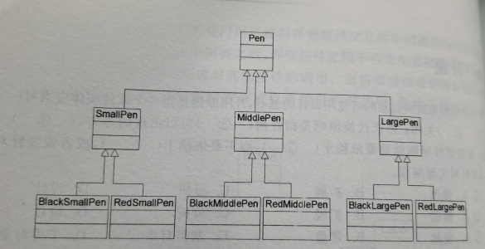
实验报告-理解相关概念
1、面向对象设计原则简单归纳为3条：1）封装变化；2）对接口进行编程；3）多实用组合，而不是继承。
请自行查阅相关资料，结合根据资料的例子，给出这3条原则的你自己的理解。
2、 完成教材P25页，8题的要求：
当前的设计中，加入一种笔或一种颜色，会引发子类的急剧增加。请思考，能否对这个结构进行重构，使得增加笔的类型和颜色都比较方便。

Slide 2
提交
提交要求：
1、实验报告：包括你对3个概念的理解，配合理解概念的实例（UML图形或代码）
2、实验报告：包括你重构的UML图以及必要的文字说明
提交时间：2021年-3月21日24点前，过期不收
提交内容：
1、实验报告（两个题不用分开，放在一起，格式参考群上模板）
以：姓名-学号-实验1的方式命名
2、邮件主题：软件设计-实验1
提交邮箱：zlkmust@163.com

